Slide 1
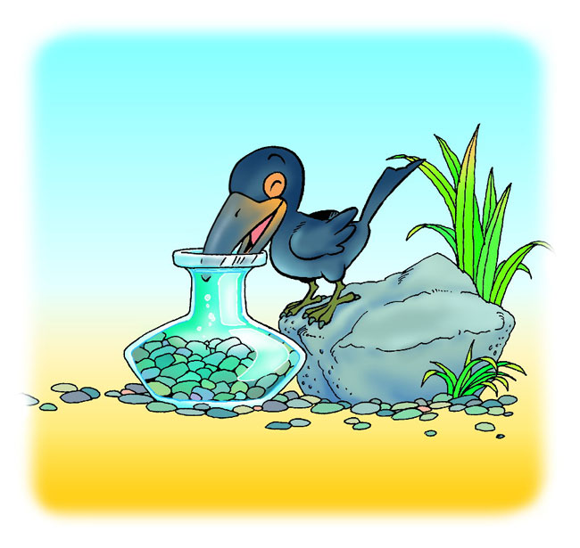
乌鸦喝水

Slide 2

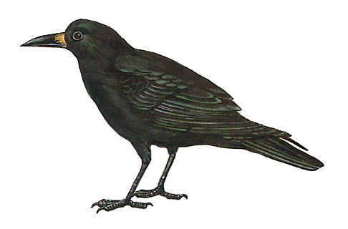

Slide 3
自读要求：
1、读准字音，读通句子。
2、不会读的字圈出来，多读几遍。

Slide 4
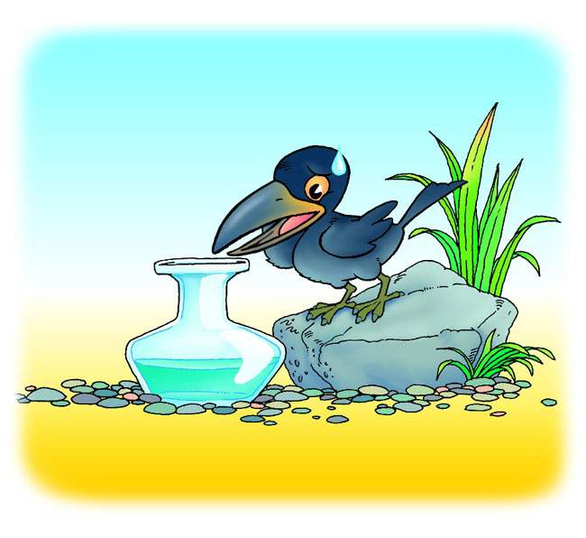
我会认
乌（wū）鸦（yā）
瓶（píng）
渐（jiàn）
喝（hē）
渴（kě）

Slide 5
瓶子
渐渐
乌鸦
喝水
口渴
许多
Notes:
PPT模板：www.1ppt.com/moban/ PPT素材：www.1ppt.com/sucai/
PPT背景：www.1ppt.com/beijing/ PPT图表：www.1ppt.com/tubiao/
PPT下载：www.1ppt.com/xiazai/ PPT教程： www.1ppt.com/powerpoint/
资料下载：www.1ppt.com/ziliao/ 范文下载：www.1ppt.com/fanwen/
试卷下载：www.1ppt.com/shiti/ 教案下载：www.1ppt.com/jiaoan/
PPT论坛：www.1ppt.cn PPT课件：www.1ppt.com/kejian/
语文课件：www.1ppt.com/kejian/yuwen/ 数学课件：www.1ppt.com/kejian/shuxue/
英语课件：www.1ppt.com/kejian/yingyu/ 美术课件：www.1ppt.com/kejian/meishu/
科学课件：www.1ppt.com/kejian/kexue/ 物理课件：www.1ppt.com/kejian/wuli/
化学课件：www.1ppt.com/kejian/huaxue/ 生物课件：www.1ppt.com/kejian/shengwu/
地理课件：www.1ppt.com/kejian/dili/ 历史课件：www.1ppt.com/kejian/lishi/

Slide 6
乌鸦在喝水的时候遇到什么问题？

Slide 7
乌鸦想到了什么办法？

Slide 8
2、乌鸦看见旁边有许多小石子，想出办法来了。
3、乌鸦把小石子一个一个地放进瓶子里。瓶子里的水渐渐升高，乌鸦就喝着水了。

Slide 9
如果你是这只小乌鸦，你还有什么办法喝到水？

Slide 10
考考你
一只乌鸦口渴了，到处找水喝。乌鸦看见一个瓶子，瓶子里有水。可是瓶子里水不多，瓶口又小，乌鸦喝不着水。怎么办呢？
乌鸦看见旁边有许多小石子，想出办法来了。
乌鸦把小石子一个一个地放进瓶子里。瓶子里的水渐渐升高，乌鸦就喝着水了。

Slide 11
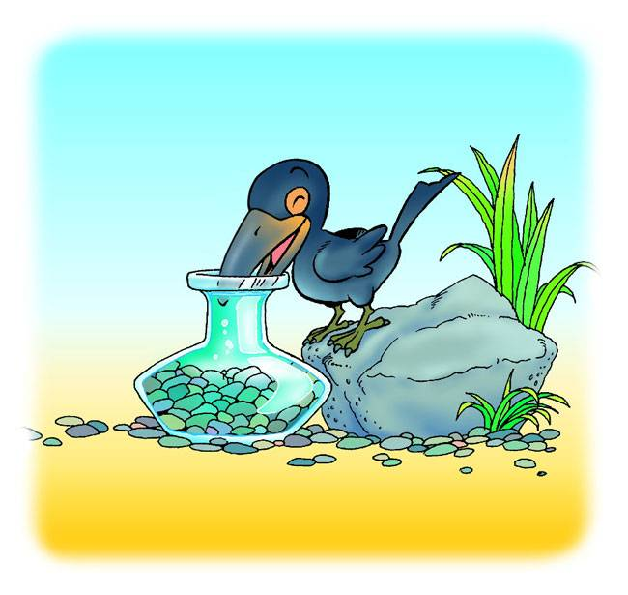
学了这个故事，你明白了什么？
学了这个故事，你从中懂得了什么？
Notes:
PPT模板：www.1ppt.com/moban/ PPT素材：www.1ppt.com/sucai/
PPT背景：www.1ppt.com/beijing/ PPT图表：www.1ppt.com/tubiao/
PPT下载：www.1ppt.com/xiazai/ PPT教程： www.1ppt.com/powerpoint/
资料下载：www.1ppt.com/ziliao/ 范文下载：www.1ppt.com/fanwen/
试卷下载：www.1ppt.com/shiti/ 教案下载：www.1ppt.com/jiaoan/
PPT论坛：www.1ppt.cn PPT课件：www.1ppt.com/kejian/
语文课件：www.1ppt.com/kejian/yuwen/ 数学课件：www.1ppt.com/kejian/shuxue/
英语课件：www.1ppt.com/kejian/yingyu/ 美术课件：www.1ppt.com/kejian/meishu/
科学课件：www.1ppt.com/kejian/kexue/ 物理课件：www.1ppt.com/kejian/wuli/
化学课件：www.1ppt.com/kejian/huaxue/ 生物课件：www.1ppt.com/kejian/shengwu/
地理课件：www.1ppt.com/kejian/dili/ 历史课件：www.1ppt.com/kejian/lishi/

Slide 12
课外延伸
把这个故事讲给爸爸妈妈听

